Slide 1
بنام خدای وجدانهای بیدار
سلام

Slide 2
انرژی برق نبض زندگی

Slide 3
برق به مانند جریان خون در رگهای بدن انسان در شبکه برق ایران به طول حدودی یک میلیون کیلومتردر جریان است
این جریان با قلبی به قدرت 94000 مگاوات نبض می گیرد
اما آیا این قلب در حال ضعیف شدن است که جریان آن دچار قطع و وصل شده است؟

Slide 4
حداقل راندمان نیروگاه های کشور 19 درصد
و حداکثر آن 51 درصد
متوسط راندمان کشور حدود 39 درصد است

Slide 5
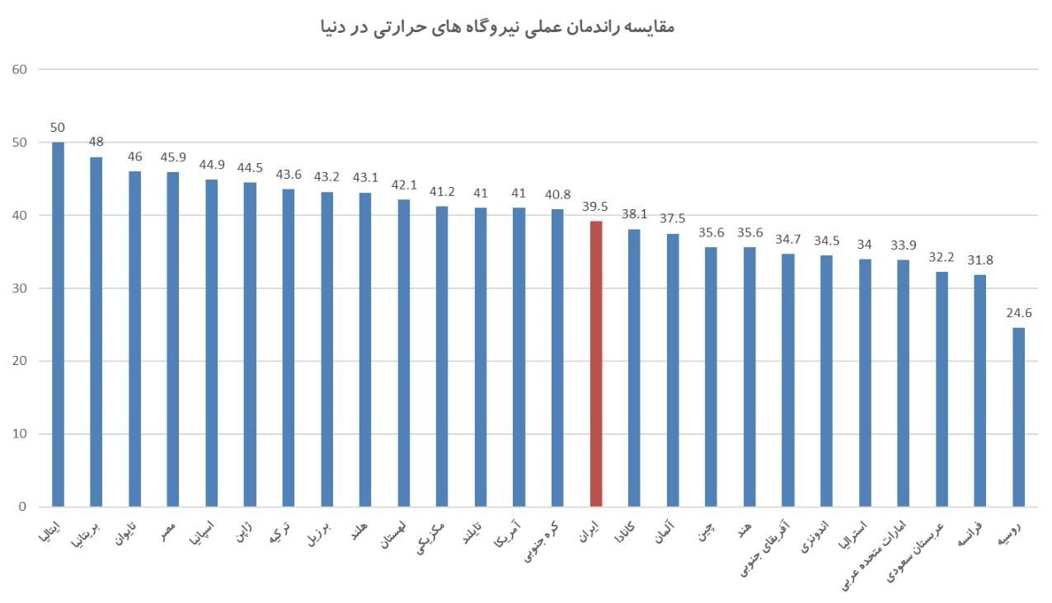

Slide 6
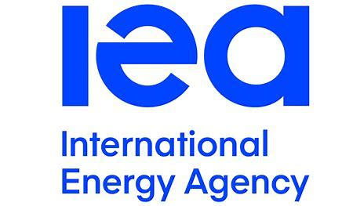

Slide 7


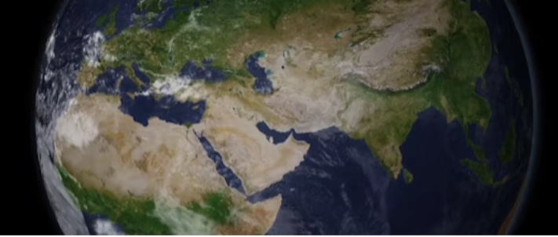
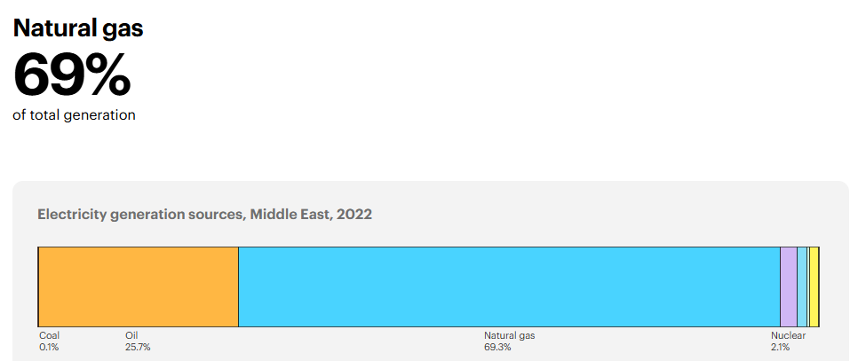
تا 2022 منبع غالب تولید برق در خاورمیانه : گاز طبیعی است

Slide 8
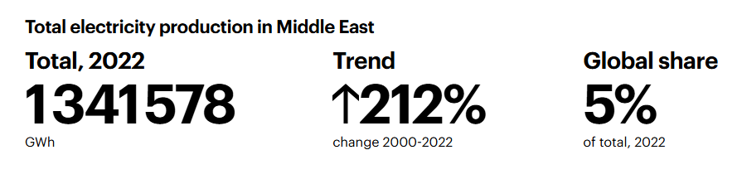

Slide 9
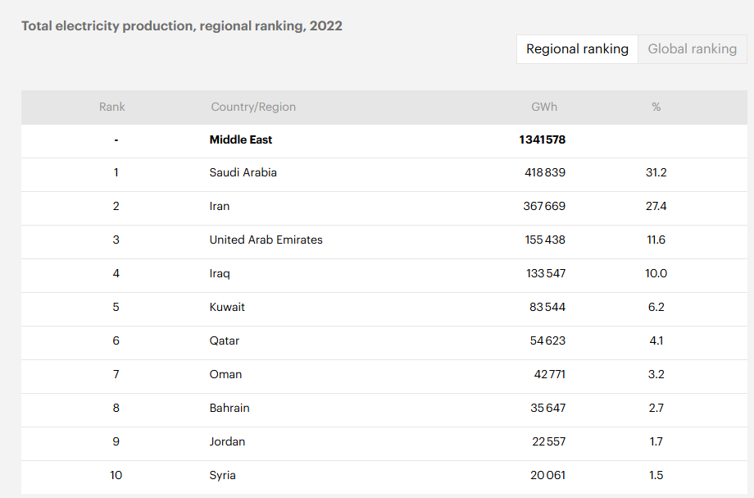
منطقه

Slide 10
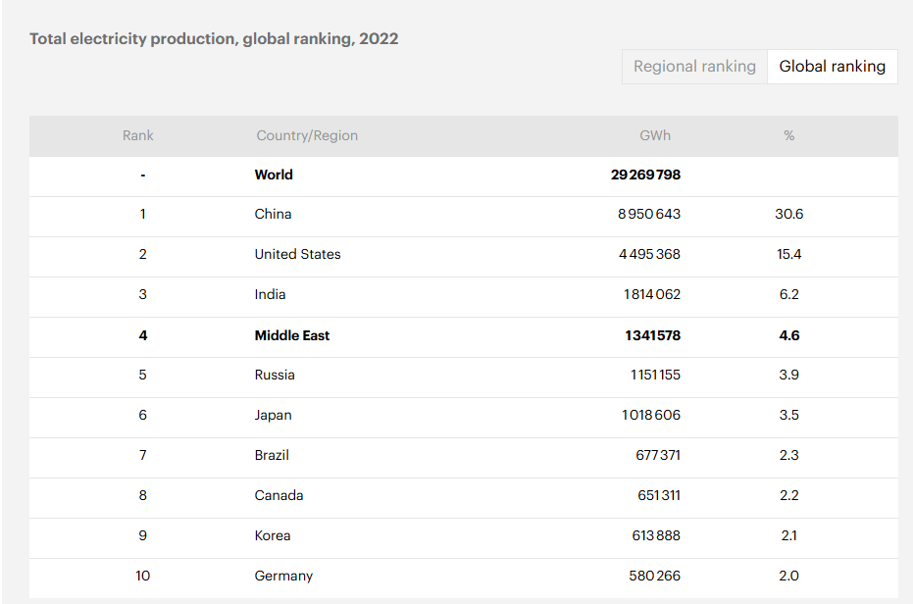
جهانی

Slide 11
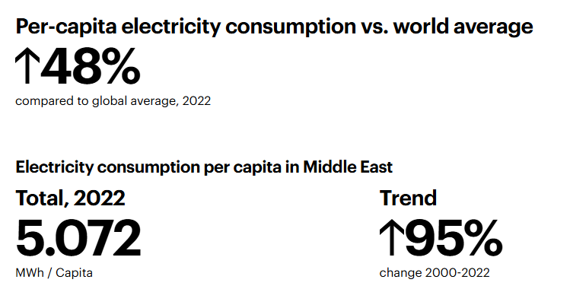
مصرف سرانه

Slide 12
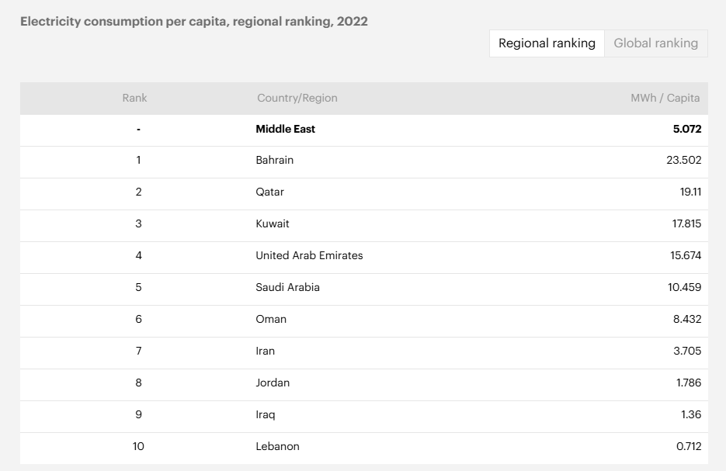

مصرف سرانه-منطقه

Slide 13
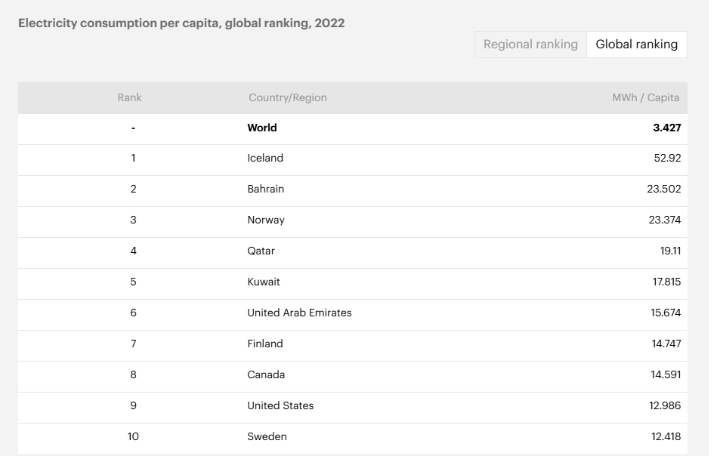

مصرف سرانه-جهانی

Slide 14
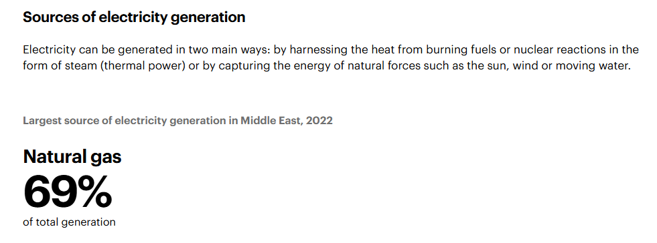

برای تولید برق بطور عمومی :
یا باید از منابع طبیعی مانند آب – خورشید و باد استفاده کرد که سهم آن در منطقه و بالتبع در ایران بسیار کم است
و یا باید سوخت مصرف کرد

Slide 15
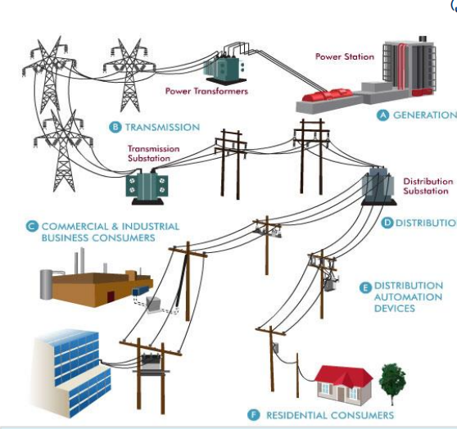
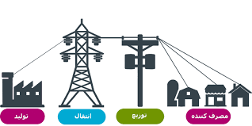
آیا در سه بخش انتقال – توزیع و مصرف برق مشکل نداریم؟
حتما داریم
حداقل در مبحث تلفات
یعنی فقط مشکلات با افزایش تولید برق حل نمی شود
مشکل در بخش تولید برق بیشتر از ناحیه سوخت است

Slide 16
سوخت
پول
آب
مدیریت
چهار مشکل زیرساختی صنعت برق ایران طی 15 سال اخیر
(منظور لزوماً مدیریت ارشد نیست)

Slide 17
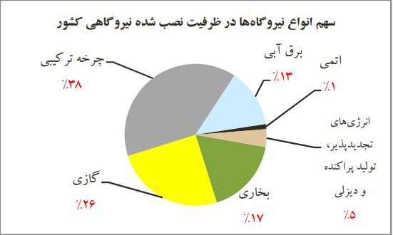
۸۱ درصد برق کشور
وابسته به سوختهای فسیلی گاز – گازوییل و مازوت
است

Slide 18
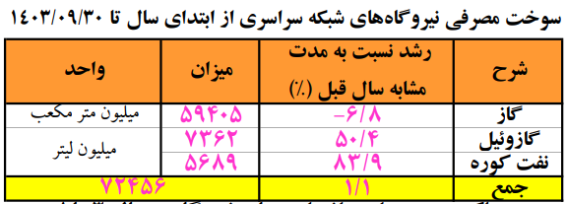

Slide 19
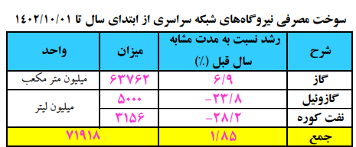

Slide 20
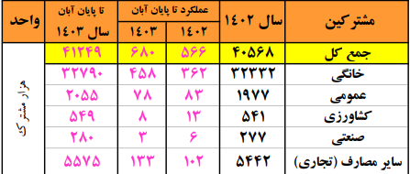
نسبت مشترکین صنعتی به کل مشترکین ۰.۷ درصد است

Slide 21
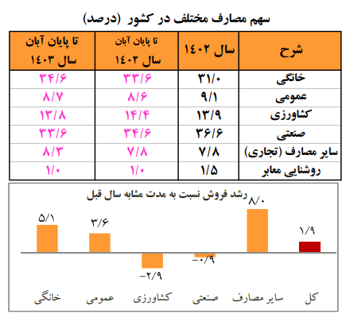
مصرف مشترکین صنعتی = مصرف مشترکین خانگی

Slide 22
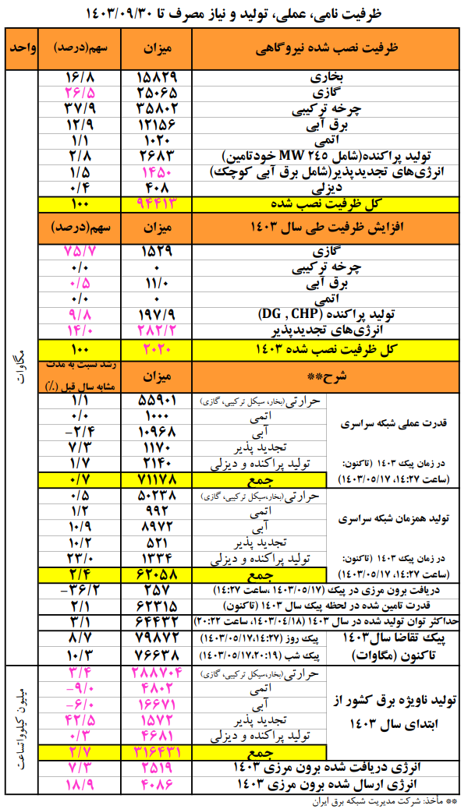
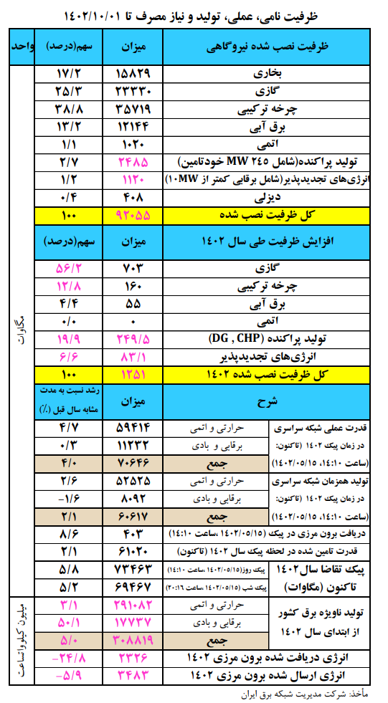

Slide 23
سازمانها و نهادهای اثرگذار بر وزارت نیرو

Slide 24
وزارت نفت

Slide 25
سازمان برنامه
و بودجه
وزارت صمت
بانک مرکزی
نهادهای نظارتی
مجلس

Slide 26
سازمان تامین اجتماعی
اداره دارایی
گمرک
دولت
سایر

Slide 27
بنظر می رسد که مساله کمبود برق را در جایی خارج از سیستم برق باید بررسی کرد
و اینکه بنظر می رسد برق هم ظاهرا مانند سوخت قاچاق می شود

Slide 28
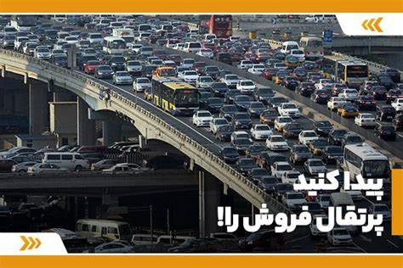

Slide 29
نظر شما چیست؟
آیا در گذشته هم وضع چنین بود؟
چرا در بین مدادهای رنگی برخی مداد سیاه را بر می دارند؟

Slide 30
چرا برای ۱۳۰ همت بدهی صنعت برق به بخش خصوصی اقدام موثری نمی شود؟
پاسخ : چون ممکن است چینی ها بیکار شوند

Slide 31
